Slide 1
Ejemplos de la partida doble
Luciano Espina Melisa

Slide 2
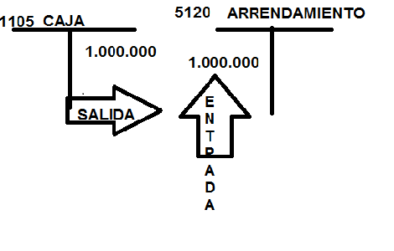
Se paga arrendamiento por $1.000.000 en efectivo. El asiento contable se realiza inicialmente en cuentas T, asi:
como se observa el dinero sale de la caja, que es un activo, su saldo es crédito porque esta disminuyendo, y va a un gasto de arrendamiento que el saldo es débito porque esta aumentando.

Slide 3
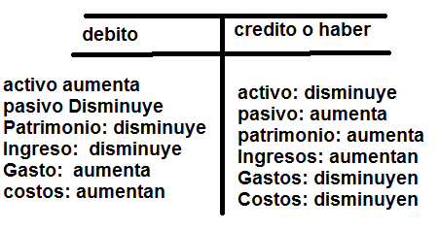
La dinámica de las cuentas
permite saber la naturaleza o saldo débito o crédito que correspondan así:

Slide 4
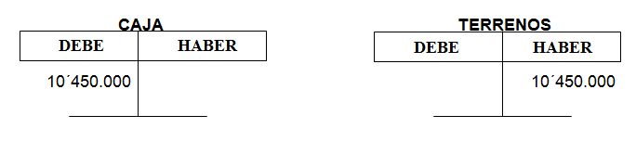
venta al contado de un terreno por $10´450.000

Slide 5
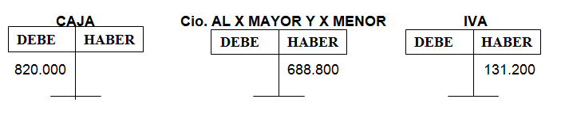
Asientos contables
El asiento contable es el registro de las operaciones mercantiles en los comprobantes y libros de contabilidad
En el registro contable se pueden presentar dos tipos de asientos:
asiento simple: cuando solamente se afectan dos cuentas como es el caso del ejemplo anterior.
Asiento compuesto: cuando el registro afecta más de dos cuentas, pueden ser de una cuenta deudora y dos o más cuentas acreedoras, o dos o más cuentas deudoras y una acreedora.
Ejemplo: venta de mercancías al contado por $820.000 más IVA

Slide 6

Registro de operaciones mercantiles:
Para registrar las operaciones mercantiles en los comprobantes y libros de contabilidad, se cambia la cuenta “T” por los asientos de diario en forma horizontal

Slide 7
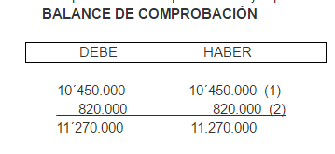
Comprobación de datos
Al terminar de registrar los asientos contables, se debe comprobar la aplicación de la partida doble: para ello se resume el desarrollo del ejercicio en una sola cuenta “T”.
Al final se suman los créditos y deben ser iguales

